Slide 1
КОРПОРАТИВНАЯ СРЕДА НЕПРЕРЫВНОГО РАЗВИТИЯ КАК ЭЛЕМЕНТ КОМФОРТНОЙ СРЕДЫ ОБИТАНИЯ СОВРЕМЕННОГО ОБЩЕСТВА
Андрей Шобанов, заместитель директора по научно-методической работе АНО ДПО «Корпоративный университет РЖД»

Slide 2
Обучение на протяжении всей жизни Life-Long Learning – (LLL) +
разностороннее обучение
Учатся
все
всему
везде
в любом возрасте
Life-Wide Learning – (LWL)
ЮНЕСКО

Slide 3
АКТУАЛИЗАЦИЯ КОНЦЕПЦИИ LIFE-LONG LEARNING
Стремительное развитие технологий, цифровизация междисциплинарных знаний
Общий рост объема и ценности информации
Повышение ценности гибких навыков, особенно в межфункциональном взаимодействии (soft skills)
Выход на рынок нового поколения и развитие бренда работодателя

Slide 4
ЭВОЛЮЦИЯ СИСТЕМНЫХ ОСНОВ LIFE-LONG LEARNING
ПЕДАГОГИКА
АНДРАГОГИКА
ХЬЮТАГОГИКА (ЭВТАГОГИКА)
учитель передает ученику знания
учитель создает развивающую среду и ориентирует в ней ученика
ученик самостоятельно выстраивает процесс обучения
Stewart Hase and Chris Kenyon ,2000

Slide 5
ПРЕИМУЩЕСТВА НЕПРЕРЫВНОГО ОБУЧЕНИЯ ДЛЯ ЧЕЛОВЕКА
Поддержание высокого уровня образованности
Необходимость получения знаний в смежных областях
Знакомство с профессионалами/ экспертами своего дела в различных областях
Развитие когнитивных способностей. В ходе непрерывного обучения хорошо тренируется память, способность находить, обрабатывать и усваивать большие объемы информации
Адаптация к грядущим изменениям на рынке труда
Повышение конкурентоспособности на рынке труда

Slide 6
Современное внутрикорпоративное обучение схоже с Life-Long Learning и помогает использовать потенциал каждого индивидуума для успеха всей компании

Slide 7
СОВРЕМЕННЫЙ ЭТАП ЭВОЛЮЦИИ КОРПОРАТИВНОГО ОБУЧЕНИЯ
2000-2010
2010-2020
2020 - . . .
Источник: Deloitte
LMS - Learning management system – система управления обучением

Slide 8
СРЕДА КОРПОРАТИВНОГО ОБУЧЕНИЯ: КОНЦЕПЦИЯ 70-20-10
Обучение на рабочем месте в процессе выполнения задач
Обучение в процессе взаимодействия с коллегами
Формальное обучение на образовательных программах

Slide 9
УСЛОВИЯ РЕАЛИЗАЦИИ НЕПРЕРЫВНОГО ОБУЧЕНИЯ В КОМПАНИИ
СО СТОРОНЫ КОМПАНИИ
СО СТОРОНЫ РАБОТНИКА
Поддержка культуры обучения и развития
со стороны руководства
Прозрачные требования к знаниям и навыкам
Личная заинтересованность в непрерывном обучении
Портфель качественных образовательных программ
Коммуникационные площадки/среда для обмена знаниями
Персональная ответственность за свое развитие
Современные образовательные ресурсы и форматы
Возможность применять новые знания в рабочих задачах
Понимание и принятие своих зон развития

Slide 10
КОРПОРАТИВНЫЙ УНИВЕРСИТЕТ РЖД
КОМПЛЕКСНОЕ РАЗВИТИЕ КАДРОВОГО РЕЗЕРВА РЖД
МОЛОДЕЖНЫЕ ПРОЕКТЫ РЖД
КРАТКОСРОЧНЫЕ ПРОГРАММЫ
ОРГАНИЗАЦИЯ ОБУЧЕНИЯ
РУКОВОДИТЕЛЕЙ РЖД В СТОРОННИХ УЧЕБНЫХ ЗАВЕДЕНИЯХ
10 ЛЕТ
ОЦЕНКА ПЕРСОНАЛА
270К+
ВЫПУСКНИКОВ
МЕЖДУНАРОДНЫЕ СТАЖИРОВКИ
ОТКРЫТОЕ ОБУЧЕНИЕ
250+
ПРОГРАММ
200+
ОЧНЫХ СЛУШАТЕЛЕЙ
ЕЖЕДНЕВНО
3
ПЛОЩАДКИ

Slide 11
СИСТЕМА ОБУЧЕНИЯ КАДРОВОГО РЕЗЕРВА
МАСШТАБ
РУКОВОДИТЕЛЬ
ПОДРАЗДЕЛЕНИЕ
БИЗНЕС
КОМПАНИЯ
ФОКУС
КОМПЕТЕНЦИИ
ПРОЦЕССЫ
ЦИФРОВЫЕ
ИННОВАЦИИ
СТРАТЕГИЯ
ЦЕЛЬ
РАЗВИТИЕ
ЭФФЕКТИВНОСТЬ
ТРАНСФОРМАЦИЯ
ЛИДЕРСТВО
IV
III
СТРАТЕГИЧЕСКИЙ МЕНЕДЖМЕНТ
II
УПРАВЛЕНИЕ ИЗМЕНЕНИЯМИ
I
УПРАВЛЕНИЕ ЭФФЕКТИВНОСТЬЮ
УПРАВЛЕНИЕ КОМПЕТЕНЦИЯМИ

Slide 12
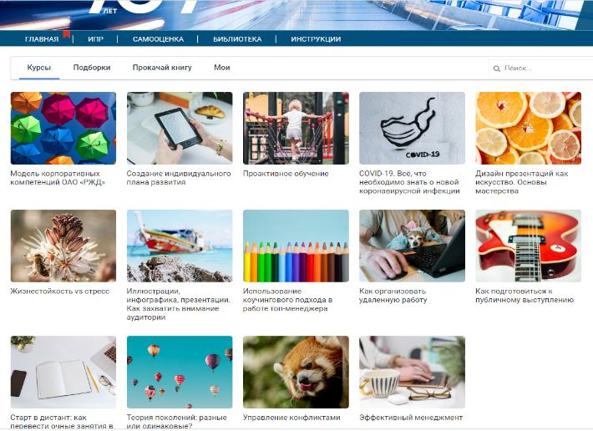
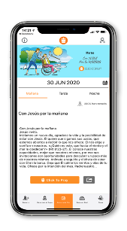
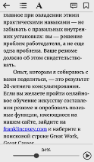
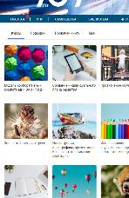
ПОРТАЛ ОТКРЫТОГО ОБУЧЕНИЯ
Мини-курсы
Видеоролики
Образовательные «сеты» по наиболее популярной бизнес-литературе
Подборка книг и фильмов по управленческой тематике
Индивидуальный план развития
Самооценка по корпоративным компетенциям

Slide 13
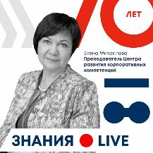
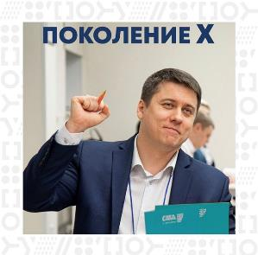
Проект «Знания.Live» – авторские публикации в социальных сетях университета и мастер-классы в системе дистанционного обучения ОАО «РЖД» от преподавателей университета
ЗНАНИЯ LIVE
21 мастер-класс
5 183 участника
143 825
аудитория
13

Slide 14
КОРПОРАТИВНАЯ СРЕДА НЕПРЕРЫВНОГО РАЗВИТИЯ КАК ЭЛЕМЕНТ КОМФОРТНОЙ СРЕДЫ ОБИТАНИЯ СОВРЕМЕННОГО ОБЩЕСТВА
Андрей Шобанов заместитель директора по научно-методической работе АНО ДПО «Корпоративный университет РЖД»
Спасибо за внимание!
Буду рад ответить на вопросы

